Slide 1
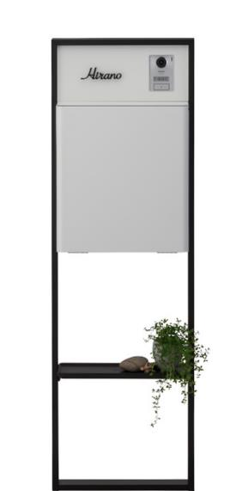
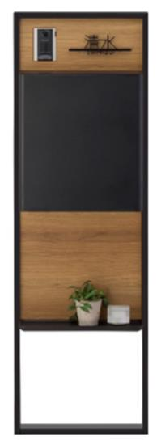
機能門柱FS ご提案ツール
氏名
2021年2月●日

Slide 2
CONTENTS
機能門柱FS コンセプト・特長・こだわり
１
デザインスタイル別 ポイント説明
玄関ドア特長・植栽プランニングの考え方
２
玄関ドア×機能門柱FS オススメ組合せの考え方
３

Slide 3
機能門柱FS 特長
１

Slide 4
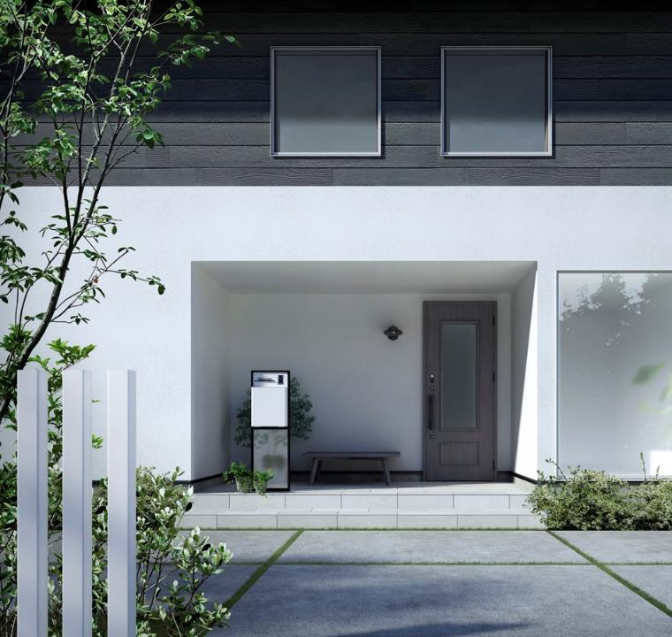
Concept：
さりげなく空間を演出する存在
玄関前の鉢植えのような・・・
庭先にそっと置かれた家具やオブジェのような ・・・
"うち"に帰ってきたと実感できる、ホッとする存在を目指しました

Slide 5
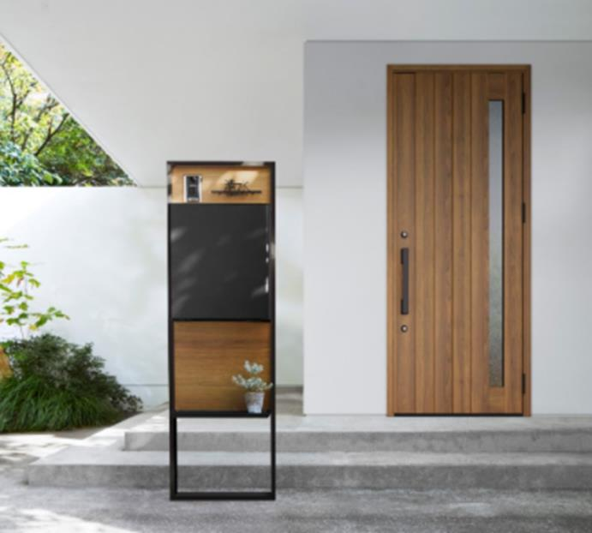
Point１：
ユーザーの好みに寄り添うバリエーション

Slide 6
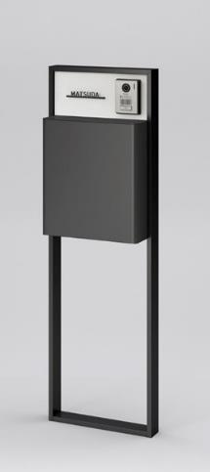
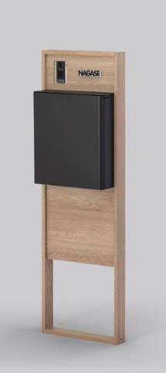
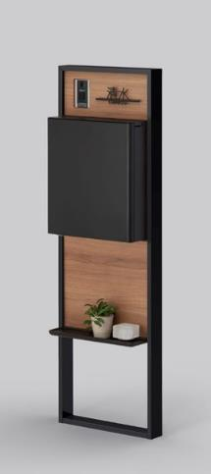
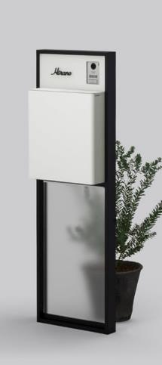
デザインスタイル
１つのフレームで選べるタイプはさまざま
ポストのみ
ボードパネル付き
ボードパネル・トレー付き
ガラスパネル付き

Slide 7
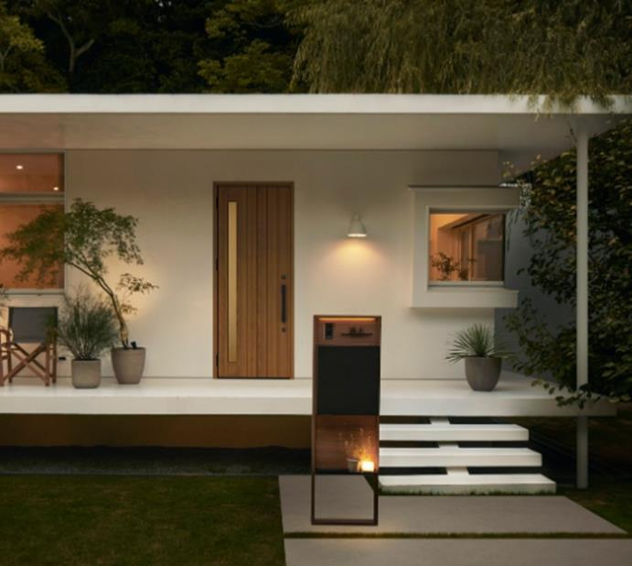
Point２：
新しい空間価値を作り出す 造りへのこだわり

Slide 8
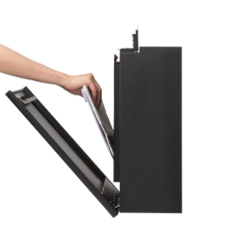
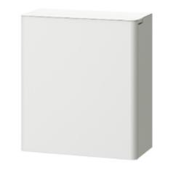
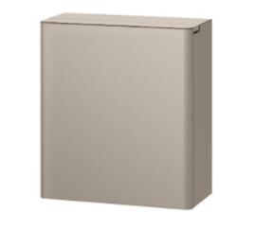
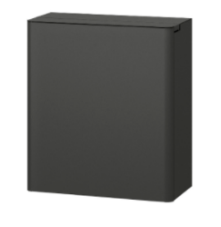
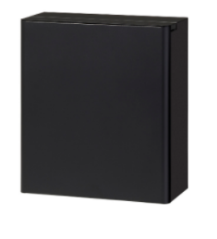
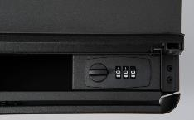
ポスト
優しいフォルムの大容量エクスポストFS。機能門柱FSのポストとして、また壁付けポストとしてお使いいただけます。
■メール便最大サイズの収納が可能
340ｍｍ×260ｍｍ×35ｍｍまで投函可能
■前入れ前取り出し仕様（ダイヤル錠）
ホワイト
シャイングレー
シンプルな操作で使いやすい
■こだわりのデザイン
・ノイズのない美しい納まり
・人に 自然に馴染むR形状
・上質感のあるマットな仕上げ
ディープグレー
ブラック

Slide 9
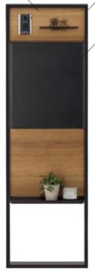
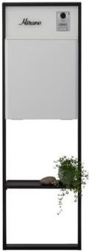
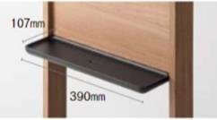
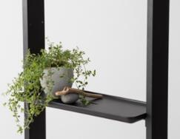
デザインパネル・トレー
センターブロックとデザインパネルを合わせることで
カラーバランスの良い佇まいになります。
さらにトレーをプラスすることで、お客様のお好きなオブジェや
ミニ植栽を置いて楽しむことができます。
・Rの優しい鋳物トレー 粉体ブラック塗装
・中央にデザインに溶け込んだ孔があり雨水が溜まる心配はありません。

Slide 10
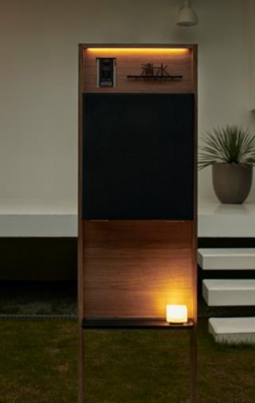
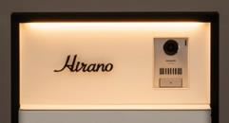
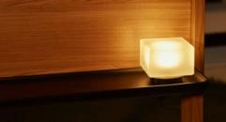
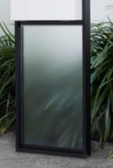
ライティング
ワンランク上の演出 ライティング。エントランスをあたたかく演出し、街並みに美しく映えます。
■サインを優しく照らす「LEDサインライト」
スマ宅でもほとんどのお客様が選択されているサインライト。
サインを取り付けるセンターブロックの面を美しく光らせます。
■そっと光を放つ「グラスフロアライト」
トレーの上に設置できるガラス製の明かり。
トレーの植栽や周辺をやさしく照らします。
■ガラスを柔らかく照らす「LEDフットライト」
マットなガラスを優しく照らし、向こう側にある植栽の
シルエットを浮かび上がらせ素敵な表情を創ります。

Slide 11
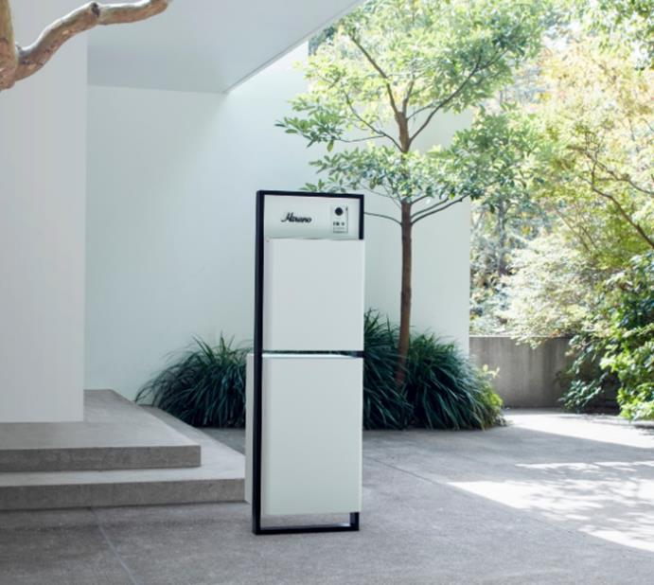
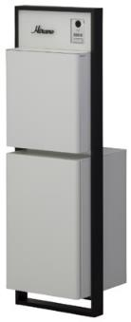
Point３：
門柱設置後の宅配ボックス 後付け施工

Slide 12
デザインスタイル別 ポイント説明
玄関ドア特長・植栽プランニングの考え方
２

Slide 13
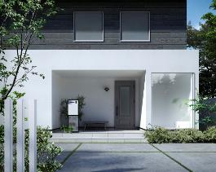
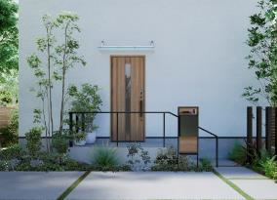
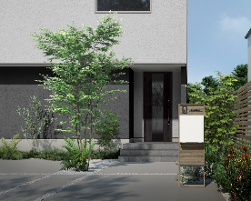
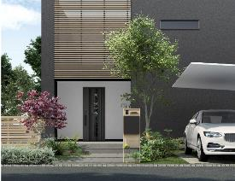
デザインスタイル
STYLE 01 【PLAIN STYLE】
STYLE 02 【PLAIN STYLE】
やすらぎとあたたかみを感じさせる木の持つ魅力で
時代を超えて愛される
普遍的で自然体なコーディネート
素材そのものが持つ風合いや色合いを活かした
北欧風のぬくもりや優しさを
存分に感じられるコーディネート
STYLE 03 【MINIMAL STYLE】
STYLE 04 【MINIMAL STYLE】
ミニマルな中にも、都会的な雰囲気と
おおらかで無垢感のある素材やラフな質感を
ミックスさせた空間
シンプルで洗練された佇まいを感じさせる空間

Slide 14
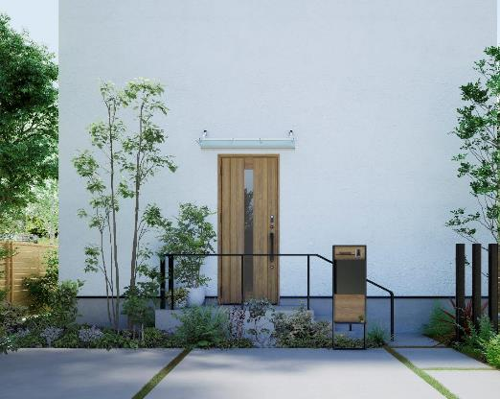
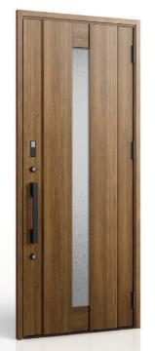
STYLE 01 【PLAIN STYLE】
コーディネート特長
玄関ドア
タイプ：DA V39型
カラー：チェリーウッド
機能門柱FS
タイプ：ボードパネル付き
カラー：チェリーウッド×ブラック
コーディネートアイテム
枕木材R 90×90
カラー：ブラック
コーディネートアイテム
デザイナーズレール
カラー：ブラック
【コーディネートの特徴】
ナチュラルとモダンがバランスよくまとめられ、シンプルな住宅でもあたたかみのあるコーディネート。
ミディアムトーンのチェリーウッドの玄関ドアとも色を揃え、白い外壁とのすっきりとした組み合わせが美しいプラン。
細身のブラックのアイテムを差し色に全体を引き締めます。限られた空間でも、効率良く住宅を彩り、表情豊かなファーサードを作るプラン。
【玄関ドアの特徴】
幅広でゆるやかな板張り形状と、ワンスリットガラスを組み合わせたデザイン。奥行感やゆったりとした印象があり、シンプルの中に温かみを感じさせます。

Slide 15
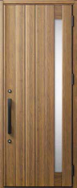
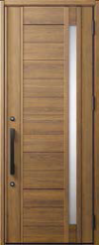
STYLE 01 【PLAIN STYLE】
玄関ドア その他のオススメ
ジエスタ２ P20型
チェリーウッド
ジエスタ２ P11型
チェリーウッド
DA V39型／チェリーウッド

Slide 16
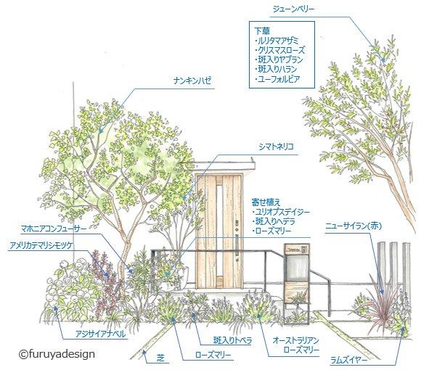
STYLE 01 【PLAIN STYLE】
植栽プランニング
【Point1】:
落葉高木のジューンベリーをシンボルとして対称的な
場所にナンキンハゼを植え込みました。
高さを変えバランスを取っています。
ジューンベリー、ナンキンハゼともに春の新緑、秋の紅葉が美しい樹木です。
ジューンベリーは６月頃に赤い実をつけ果実として
食することもできます。
【Point2】
足元にはアジサイやローズマリーを植えて外構と建築の接点をぼかし統一感を演出しています。
ラムズイヤー、ルリタマアザミはドライフラワーとしても楽しむことができますので、エントランスで、家の中でと楽しみが広がります。
※植栽プランは前ページのCG画像とは異なります。
本ページでは素敵なファサード空間づくりに欠かせない植栽の
選択ポイントをお伝えしています。

Slide 17
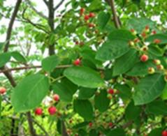
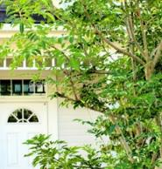
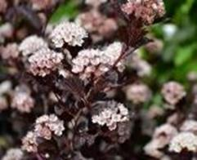
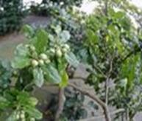
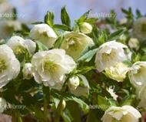
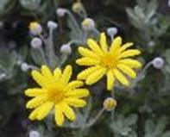
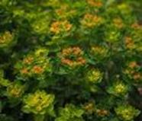
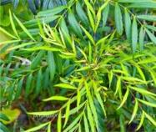
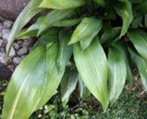
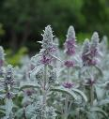
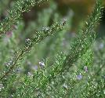
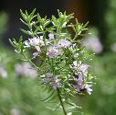
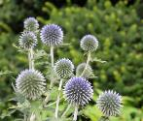
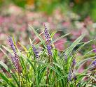
STYLE 01 【PLAIN STYLE】
植栽イメージPhoto
ナンキンハゼ
ジューンベリー
シマトネリコ
アジサイアナベル
アメリカテマリシモツケ
斑入りトベラ
ヘレボルスニゲル
ユリオプスデージー
ユーフォルビア
マホニアコンフューサー
斑入りハラン
ニューサイラン（赤）
ラムズイヤー
ローズマリー
ウエストリンギア
ルリタマアザミ
斑入りヤブラン

Slide 18
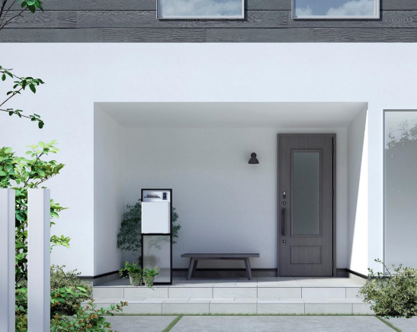
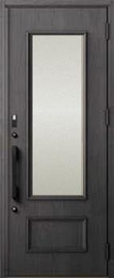
STYLE 02 【PLAIN STYLE】
コーディネート特長
玄関ドア
タイプ：DA V48型
カラー：ユーログレーパイン
機能門柱FS
タイプ：ガラスパネル付き
カラー：ブラック×ホワイト
コーディネートアイテム
ブラケットライト：LIXIL LPK-29型
カラー：オフブラック
コーディネートアイテム
枕木材R 90×90
カラー：ホワイト
【コーディネートの特徴】
素材そのものが持つぬくもりや優しさを存分に感じられるコーディネート。グレイッシュなトーンの中にも優しい色合いを感じるドアと、モノトーンのFSがさわやかな印象。インテリアを楽しむように、居心地の良い玄関ポーチを目指しました。ベンチに腰掛け、グリーンを愛でることもできるプランです。
【玄関ドアの特徴】
目幅が広くゆったりとしたパイン材に、少し粗めのサンディングをかけたグレー塗装木目。ひと手間かけた温かみを感じさせます。
採光ガラスを大きくし、縦長のプロポーションにすることで、洗練された印象となっています。

Slide 19
STYLE 02 【PLAIN STYLE】
玄関ドア その他のオススメ
ジエスタ２ P20型
ラスティックオーク
ジエスタ２ P12型
ラスティックオーク
DA V48型／ユーログレーパイン

Slide 20
STYLE 02 【PLAIN STYLE】
植栽プランニング
【Point1】:
オリーブやアカンサスをシンボルとしてグレイッシュなトーンの外観との親和性を見出しました。
パープル系のお花がグレイッシュトーンとマッチしています。
【Point2】
目地の部分には小花を入れることで、北欧風の自然の優しい雰囲気を創り出します。
【Point3】
門柱の周囲にはベンチやプランターを寄せて暮らしの
質感を加えています。寄せ植えにはライム、ローズマリー、タイム、オレガノなどお料理に使えるハーブを中心に。
【Point4】
FSの周囲には少し空間を作り、コルジネのスッとした幹と葉がFSの軽やかさをより生み出しています。FSよりも少し背が高くするのがバランスとして美しいです。
【Point5】
ポーチの天井面に吊り鉢を加えると楽しさがアップします。
※植栽プランは前ページのCG画像とは異なります。
本ページでは素敵なファサード空間づくりに欠かせない植栽の
選択ポイントをお伝えしています。

Slide 21
STYLE 02 【PLAIN STYLE】
植栽イメージPhoto
アカンサス
プラティア プベルア
ライラック
アスパラガススプレンゲリー
花オレガノ
シルバープリペット
タイム
ラベンダー
コルジリネ

Slide 22
STYLE 03 【MINIMAL STYLE】
コーディネート特長
玄関ドア
タイプ：DA V19型
カラー：トリノパイン
機能門柱FS
タイプ：ボードパネル付き
カラー：ラスティックオーク
お勧めコーディネートアイテム
フェンスAA YR-1型
カラー：ラスティックオーク
【コーディネートの特徴】
ミニマルな住宅と、ソリッド感のある素材に、ラフな質感がミックスされた、都会的な中にもおおらかさを感じられるコーディネート。
シンボルツリーを象徴的に配置し、玄関前のちょっとした目隠しとし、アプローチに奥行きを感じるプラン。
【玄関ドアの特徴】
ブラック木目と大きなグラデーションガラスを組み合わせた異素材MIXデザイン。
ベースを木目にすることで、モダンな中にも温かみが感じられ、ワイドなガラスがおおらかさも感じさせます。

Slide 23
STYLE 01 【PLAIN STYLE】
玄関ドア その他のオススメ
ジエスタ２ M31型
トリノパイン／
ラスティックオーク
ジエスタ２ M26型
ラスティックオーク
DA V19型／トリノパイン

Slide 24
STYLE 03 【MINIMAL STYLE】
植栽プランニング
【Point1】:
門柱、植栽、建築とリズミカルな奥行き感を演出するために透け感のある株立ちのモミジをシンボルとしました。
FSの後ろに配したノルウェーカエデは春の緑色から紅葉まで色が美しい樹木です。
【Point2】
足元には葉形がシュシュっとしたグラス系の植物をリズミカルに配し、軽快さを添えています。
門柱の足元の抜けはアプローチガーデンの奥行き感を
担保しています。
【Point3】
砂利は少し大きめの白い色がシンプルで、グラスの形が活きます。
※植栽プランは前ページのCG画像とは異なります。
本ページでは素敵なファサード空間づくりに欠かせない植栽の
選択ポイントをお伝えしています。

Slide 25
STYLE 03 【MINIMAL STYLE】
植栽イメージPhoto
ノルウェーカエデ
モミジ
パンパスグラス
ポップブッシュ
ニューサイラン
カレックスエバーゴールド
リュウゼツラン
アサギリソウ
フェスツカグラウカ

Slide 26
STYLE 04 【MINIMAL STYLE】
コーディネート特長
玄関ドア
タイプ：DA V31型
カラー：ディープエルム
機能門柱FS
タイプ：ボードパネル付き
カラー：オーク
お勧めコーディネートアイテム
コートライン
カラー：オーク
お勧めコーディネートアイテム
フェンスAA YR-1型
カラー：オーク
【コーディネートの特徴】
ダークトーンとすっきりとした木目を組合せ、ローコントラストで洗練された印象のコーディネート。ディープグレーとオークの組合せが落ち着いた佇まいを作り、季節感のある植栽をアクセントにして、家を訪れる人を迎え入れる印象的なエントランス空間。
【玄関ドアの特徴】
格子正面のふっくらとした形状や天然木の経年変化である痩せを再現するなど、細部にまでこだわった格子デザイン。神代楡の端正な木目の表情と
複雑な色変化を再現し、灰褐色で深みのある色合いが、神秘的な重厚さを感じさせます。

Slide 27
STYLE 01 【PLAIN STYLE】
玄関ドア その他のオススメ
ジエスタ２ M12型
トリノパイン
ジエスタ２ M21型
トリノパイン
DA V31型／ディープエルム

Slide 28
STYLE 04 【MINIMAL STYLE】
植栽プランニング
【Point1】:
門柱、外観のルーバー、全体の色合いが和の雰囲気も持つプランの中で、シンボルツリーには街並みに調和する爽快感のあるスッキリとしたアオダモを選択しています。
そしてブロンズのサルスベリやヒイラギの細葉（マホニア） を脇役として高さのバランスを取り寄り添わせています。
アオダモとサルスベリは人を迎え入れるような向きで
配しています。
【Point2】
足元のギボウシには斑入りのものなども織り交ぜリズムを作ります。
FS隣に添えた可憐な秋明菊が季節を知らせてくれます。
※植栽プランは前ページのCG画像とは異なります。
本ページでは素敵なファサード空間づくりに欠かせない植栽の
選択ポイントをお伝えしています。

Slide 29
STYLE 04 【MINIMAL STYLE】
植栽イメージPhoto
サルスベリブロンズ（ブラックパール）
アオダモ
シュウメイギク
ギボウシ
斑入りアマドコロ
斑入りヤブラン

Slide 30
玄関ドア×機能門柱FS オススメ組合せの考え方
３
■ LIXIL玄関ドアとの組合せ ポイント
■具体的イメージでの説明 PLAIN:４／MINIMAL：４
■実際に配置してご提案ください

Slide 31
LIXIL玄関ドアとの組合せ ポイント 【FSに設定のある色の玄関ドアの場合】
FSに同色を入れるのがオススメです
玄関ドアハンドル色：ブラック➡FSにブラックを入れるのがオススメ
玄関ドアハンドル色：ブラック以外➡ディープグレーなどブラック以外がオススメ
玄関ドア：ジエスタ2 P20 オーク
FS：オーク×ディープグレー
玄関ドア：ジエスタ2 M31 ラスティックオーク
FS：ラスティックオーク×ブラック
玄関ドア：ジエスタ2 P19 チェリーウッド
FS：チェリーウッド×ブラック

Slide 32
LIXIL玄関ドアとの組合せ ポイント 【FSに設定のない色の玄関ドアの場合①】
木目が強い・凹凸が強いデザインの時
FSは木目を入れずにブラック/ホワイトを合わせるのがオススメです。
玄関ドア：ジエスタ2 P21 チーク／FS：ブラック×ホワイト
玄関ドア：ジエスタ2 M18 チェスナット／FS：ブラック×ホワイト

Slide 33
LIXIL玄関ドアとの組合せ ポイント 【FSに設定のない色の玄関ドアの場合②】
木目ではない単色デザインの時
FSは木目を入れずにブラック/ホワイトでのクールな組合せも、FSに木目を入れて温かみを出すのも、どちらもオススメです。
玄関ドア：ジエスタ2 M17 ポリティッシュシルバー／FS：ブラック×ホワイト／FS：ラスティックオーク×ホワイト

Slide 34
LIXIL玄関ドアとの組合せ ポイント 【共通】
玄関ドア、FSに共通の色のその他商品（枕木材・手すり・フェンス等）を近くに添えることで全体の統一感が生まれます。

Slide 35
参考：LIXIL 相性の良い木目の組合せ
クリエダーク
クリエモカ
クリエラスク
トリノパイン
ディープエルム
チーク
マットブラック
他 どの玄関ドアにも
FS：クリエモカ
FS：ラスティックオーク
FS：オーク
FS：ブラック×ホワイト
クリエカラー同士の相性は○
トリノパイン／ラスティックオーク
ディープエルム／オーク
どのドアとも合わせられる

Slide 36
玄関ドア×機能門柱FS オススメ組合せの考え方
３
■ LIXIL玄関ドアとの組合せ ポイント
■具体的イメージでの説明 PLAIN:４／MINIMAL：４
■実際に配置してご提案ください

Slide 37
【PLAIN STYLE】 玄関ドア：クリエモカ
ジエスタ2 P16
クリエモカ
機能門柱FS
\164,000
\126,000
\164,000
\140,000
\118,000
反り形材の板張り調でナチュラルな印象がありながら、ガラス部にシルバーのアクセントを入れる事でモダンな住宅にも合わせやすいデザイン。
同色との組合せ（クリエモカ）
→FS:クリエモカを選択
・玄関ドア上下桟/ハンドルがシルバー
→FSポスト:ディープグレーを選択
FS：\164,000（IH・サイン・照明除く）

Slide 38
【PLAIN STYLE】 玄関ドア：チェリーウッド
ジエスタ2 P19
チェリーウッド
機能門柱FS
\126,000
\118,000
\164,000
\182,000
\140,000
幅広の木目板とシンプルな1列スリットの組合せ。やわらかな表情にモダンな印象を加えデザイン。
・同色との組合せ（チェリーウッド）
→FS：チェリーウッドを選択
・玄関ドアハンドルがブラック
→FSポスト：ブラックを選択
FS：\164,000（IH・サイン・照明除く）

Slide 39
【PLAIN STYLE】 玄関ドア：オーク
ジエスタ2 P20
オーク
機能門柱FS
\126,000
\126,000
\126,000
\126,000
\164,000
\164,000
\164,000
\164,000
天然木の美しさ、やさしさを再現した、ゆみなり形状の板張り調。ナチュラルなコーディネートに合わせやすいデザイン。
・同色との組合せ（オーク）
→FS：オークを選択
・玄関ドアハンドルがシルバー
→FSポスト:ディープグレーを選択
FS：\164,000（IH・サイン・照明除く）

Slide 40
【PLAIN STYLE】 玄関ドア：チーク
ジエスタ2 P21
チーク
機能門柱FS
\118,000
\140,000
\166,000
\118,000
\118,000
シンプルな縦太格子を3本配置し、スッキリとした縦ラインを表現したデザイン。
・チークが木目の個性が強い
→FS：ブラック-ホワイトを選定
FS：\118,000（IH・サイン・照明除く）

Slide 41
【MINIMAL STYLE】 玄関ドア：ポリティッシュシルバー
ジエスタ2 M17
ポリティッシュシルバー
機能門柱FS
\118,000
\140,000
\166,000
\164,000
\164,000
シンプルな空間に馴染ませるデザイン。単色～木目まで幅広い面材を選択できます。
・ミニマルデザイン・カラー
→FS：ブラック-ホワイトのシンプルで
まとめるもOK
→木目を入れて温かみを出すのもOK
FS：\118,000（IH・サイン・照明除く）

Slide 42
【MINIMAL STYLE】 玄関ドア：クリエダーク
ジエスタ2 M21
クリエダーク
機能門柱FS
\126,000
\140,000
\164,000
\140,000
\118,000
大採光ガラスで光は取り入れながら、太格子で視線は遮る。
機能性がありながらベーシックで幅広い住宅イメージに合わせやすいデザイン。
・玄関ドア クリエダーク
→FS：相性の良いクリエカラーを選択
→ブラック-ホワイトのシンプルもOK
・玄関ドア ハンドルがブラック
→FSポスト：ブラックを選択
FS：\126,000（IH・サイン・照明除く）

Slide 43
【MINIMAL STYLE】 玄関ドア：トリノパイン
ジエスタ2 M26
トリノパイン
機能門柱FS
\126,000
\140,000
\164,000
\164,000
\140,000
・玄関ドア トリノパオイン
→FS：相性の良いラスティックオークを選択
→ブラック-ホワイトのシンプルもOK
・玄関ドア ハンドルがブラック
→FSポスト：ブラックを選択
シンプルな1列スリットデザイン。
モダン～ナチュラルに合わせやすいデザイン。
FS：\164,000（IH・サイン・照明除く）

Slide 44
【MINIMAL STYLE】 玄関ドア：ラスティックオーク
ジエスタ2 M31
ラスティックオーク
機能門柱FS
\126,000
\140,000
\164,000
\182,000
\140,000
スリット上下のブラックパネルがアクセント。ナチュラルな木目のドアにほどよい重厚感を感じさせるデザイン。
・同色との組合せ
→FS：ラスティックオークを選択
→ブラック-ホワイトのシンプルもOK
・玄関ドア 上下桟/ハンドルがブラック
→FSポスト:ブラックを選択
FS：\126,000（IH・サイン・照明除く）

Slide 45
玄関ドア×機能門柱FS オススメ組合せの考え方
３
■ LIXIL玄関ドアとの組合せ ポイント
■具体的イメージでの説明 PLAIN:４／MINIMAL：４
■実際に配置してご提案ください

Slide 46
○○邸おすすめプラン
本シートの使い方
①住宅モデル画像の上に玄関ドアとFSを置きます。
Concept：さりげなく空間を演出する機能門柱
玄関ドアはHPからトリミングください。
枠外ギリギリをトリミングするとキレイです。
Point１：ユーザーの好みに寄り添うバリエーション
Point２：新しい空間価値を作り出す 造りへのこだわり
Point３：門柱設置後の宅配ボックス 後付け施工
玄関ドア：ジエスタ M31（カラー：ラスティックオーク）
機能門柱FS：デザインパネル付
FSはP37～44からの選択をオススメします。他のパターンはP52にも掲載しています。
フレーム： | ラスティックオーク
センターブロック： | ラスティックオーク
ポスト： | ブラック
デザインパネル： | ラスティックオーク
玄関ドアの品番・カラー
機能門柱FSの仕様・カラー
を記入ください
本仕様価格：￥164,000（※ インターホン・サイン・照明除く）
価格を記入ください。
P37～44を活用されれば
転記するだけでOKです。
ご検討の程よろしくお願いいたします。
LIXIL ●● ●●
適宜、コメントや連絡先
等アレンジされてください

Slide 47
○○邸おすすめプラン
Concept：さりげなく空間を演出する機能門柱
Point１：ユーザーの好みに寄り添うバリエーション
Point２：新しい空間価値を作り出す 造りへのこだわり
Point３：門柱設置後の宅配ボックス 後付け施工
玄関ドア：ジエスタ ●●●（カラー：●●●●●●●）
機能門柱FS：デザインパネル付
フレーム： | ●●●●●●●
センターブロック： | ●●●●●●●
ポスト： | ●●●●
デザインパネル： | ●●●●●●●
本仕様価格：￥●●●,●●●（※ インターホン・サイン・照明除く）
ご検討の程よろしくお願いいたします。
LIXIL ●● ●●

Slide 48
○○邸おすすめプラン
Concept：さりげなく空間を演出する機能門柱
Point１：ユーザーの好みに寄り添うバリエーション
Point２：新しい空間価値を作り出す 造りへのこだわり
Point３：門柱設置後の宅配ボックス 後付け施工
玄関ドア：ジエスタ ●●●（カラー：●●●●●●●）
機能門柱FS：デザインパネル付
フレーム： | ●●●●●●●
センターブロック： | ●●●●●●●
ポスト： | ●●●●
デザインパネル： | ●●●●●●●
本仕様価格：￥●●●,●●●（※ インターホン・サイン・照明除く）
ご検討の程よろしくお願いいたします。
LIXIL ●● ●●

Slide 49
○○邸おすすめプラン
Concept：さりげなく空間を演出する機能門柱
Point１：ユーザーの好みに寄り添うバリエーション
Point２：新しい空間価値を作り出す 造りへのこだわり
Point３：門柱設置後の宅配ボックス 後付け施工
玄関ドア：ジエスタ ●●●（カラー：●●●●●●●）
機能門柱FS：デザインパネル付
フレーム： | ●●●●●●●
センターブロック： | ●●●●●●●
ポスト： | ●●●●
デザインパネル： | ●●●●●●●
本仕様価格：￥●●●,●●●（※ インターホン・サイン・照明除く）
ご検討の程よろしくお願いいたします。
LIXIL ●● ●●

Slide 51
参考：カラーバリエーション
センターブロック：チェリーウッド
ブラック |  | チェリーウッド |  |  |  | ブラック |  | チェリーウッド
ブラック |  |  | ホワイト | SC | Dグレー | ブラック |  |  | ホワイト | SC | Dグレー
フレーム
ポスト
センターブロック：オーク
ブラック |  | オーク |  |  |  | ブラック |  | オーク
ブラック |  |  | ホワイト | SC | Dグレー | ブラック |  |  | ホワイト | SC | Dグレー
フレーム
ポスト

Slide 52
参考：カラーバリエーション
センターブロック：クリエモカ
ブラック |  | クリエモカ |  |  |  | ブラック |  | クリエモカ
ブラック |  | ホワイト | ブラック | SC | Dグレー | ブラック |  | ホワイト | ブラック | SC | Dグレー
フレーム
ポスト
センターブロック：ラスティックオーク
ブラック |  | ラスティックオーク |  |  |  | ブラック |  | ラスティックオーク
ブラック |  |  | ホワイト | SC | Dグレー | ブラック |  |  | ホワイト | SC | Dグレー
フレーム
ポスト

Slide 53
参考：カラーバリエーション
センターブロック：ホワイト
ブラック |  |  | モカ | オーク | チェリー | ﾗｽﾃｨｯｸ | ブラック |  |  | モカ | オーク | チェリー | ﾗｽﾃｨｯｸ
ブラック | ホワイト |  |  |  |  |  | ブラック | ホワイト
センターブロック：ブラック
ブラック |  |  |  | モカ | オーク | チェリー | ﾗｽﾃｨｯｸ | ブラック
ホワイト |  | SC | Dグレー | ブラック |  |  |  | ホワイト |  | SC | Dグレー
フレーム
ポスト

